Slide 1
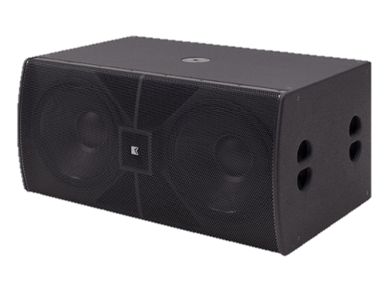
SUBWOOFER SPEAKER
EIDOS 218 S (Outline)
탁월한 크기 대 전력 비율
독창적인 디자인으로 인한 펀치감
공기 흐름을 돕고 트랜스 듀서 효율을 향상시
키는 ERP 디자인
SPECIFICATION
Frequency Response (-10 dB) | 28 Hz – 250 Hz
Suggested Cross-Over | max 120 Hz
Nominal Dispersion | Quasi-Omnidirectional
Impedance (Nom/Min) | 2 x 8 Ω / 2 x 5.5 Ω
Watt AES (Continuous/Peak) | 2 x 1200 W / 2 x 4800 W
Maximum SPL Output * | 148.5 dB SPL
Component | 2 x 18″ direct radiation woofers
Weight | 85 kg – 187.4 lb
DIMENSIONS | Height: 570 mm Width: 1140 mm Depth: 730 mm

